Slide 1
直角ポッケンドルフ錯視
杉岡憲(山口大学)，小野史典(山口大学)

Slide 2
ポッケンドルフ錯視
斜めの線が障害物に遮蔽されたときに線がずれているように見える錯視
斜めに見える線でもずれて見えるのだろうか？

Slide 3
細い斜線で描かれた線は実際には垂直ですが全体的に斜めに見えます
(フレイザー錯視)

Slide 4
細い斜線で描かれた線は実際には垂直ですが全体的に斜めに見えます
(フレイザー錯視)
→遮蔽するとずれて見えます

Slide 5
斜線の上に描かれた中央の赤い線は実際には垂直ですが斜めに見えます(ツェルナー錯視)

Slide 6
斜線の上に描かれた中央の赤い線は実際には垂直ですが斜めに見えます(ツェルナー錯視)
→遮蔽するとずれて見えます

Slide 8
交互に並べた四角の間の赤い線は実際には垂直ですが斜めに見えます
(カフェウォール錯視)

Slide 9
交互に並べた四角の間の赤い線は実際には垂直ですが斜めに見えます
(カフェウォール錯視)
→遮蔽するとずれて見えます

Slide 10
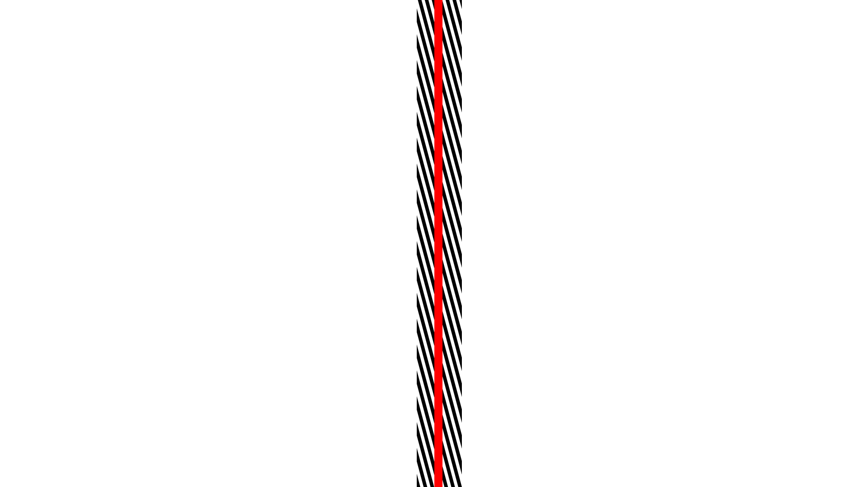
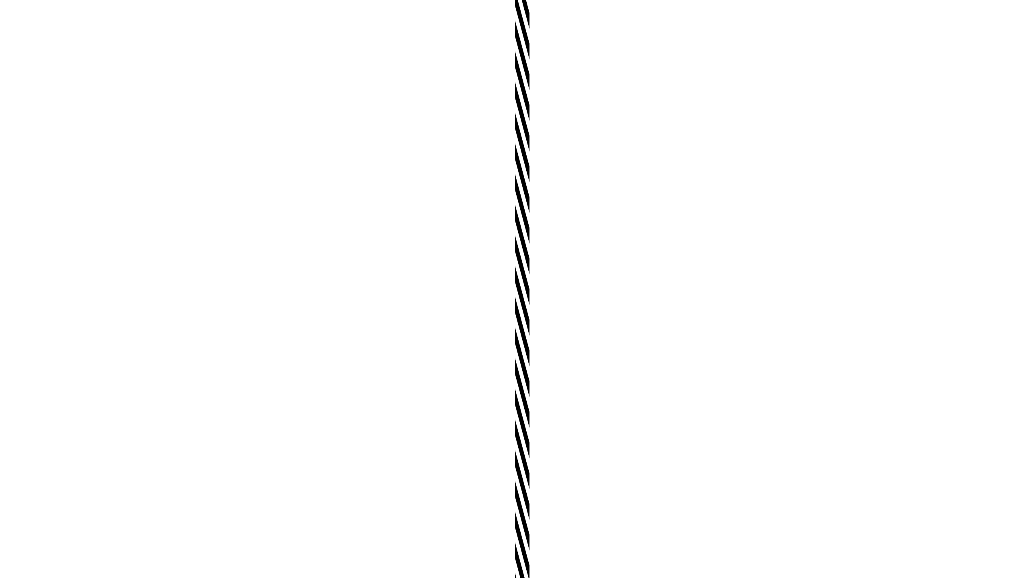
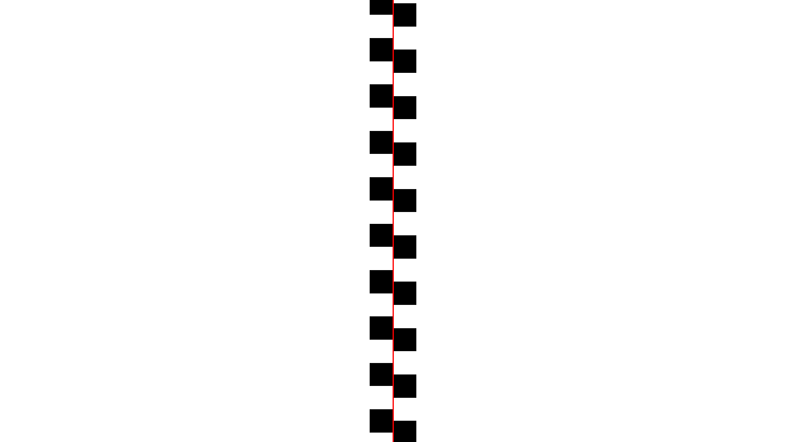
錯視によって斜めに見える線であっても
ポッケンドルフ錯視と同様にずれが観察できた

Slide 11
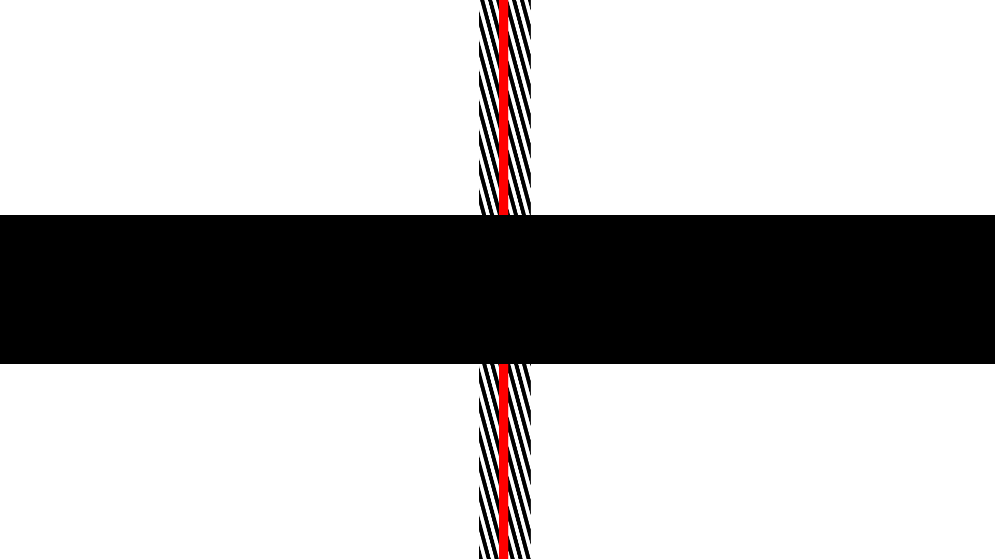
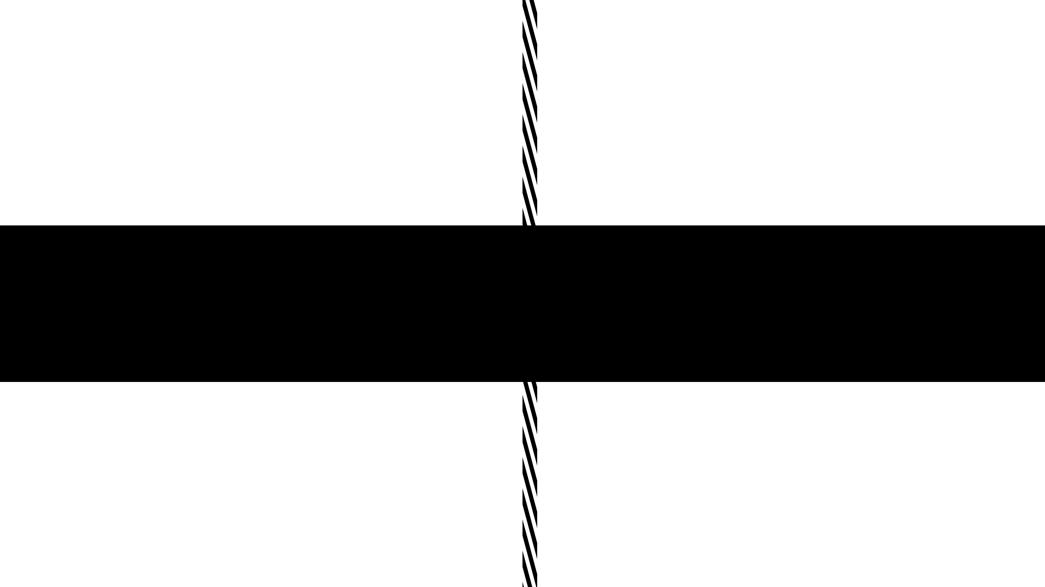
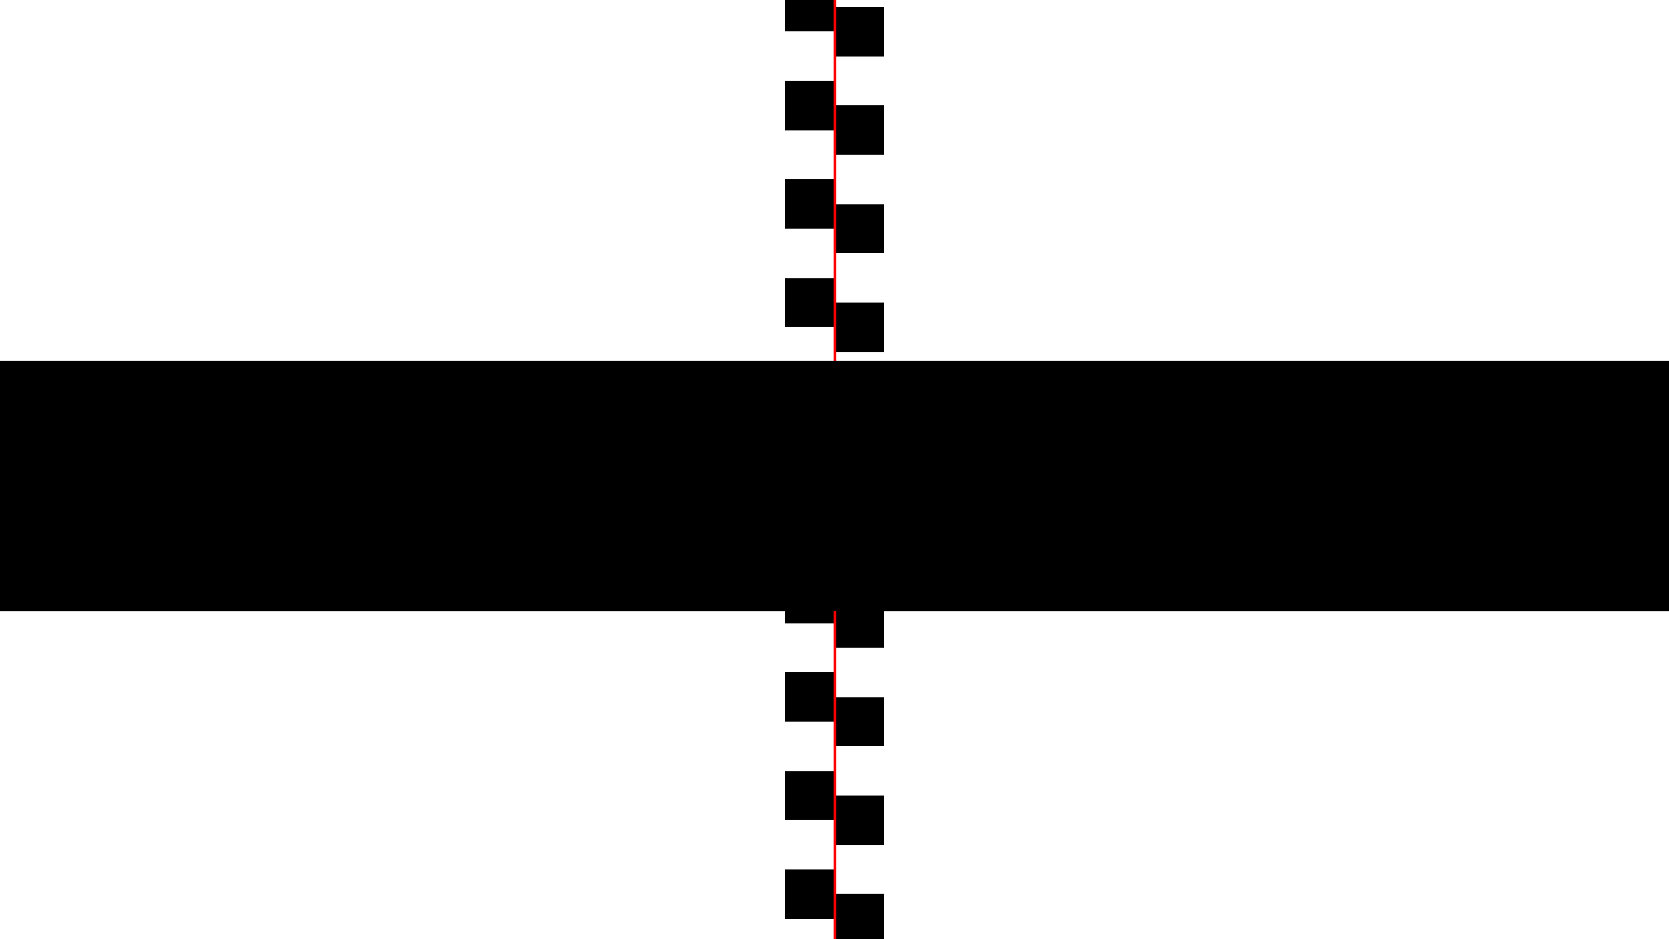
錯視によって斜めに見える線であっても
ポッケンドルフ錯視と同様にずれが観察できた

Slide 12
しかし錯視によって斜めに見える線のずれの方向は
ポッケンドルフ錯視のずれの方向と異なった

Slide 13
おまけ

Slide 14
ーナカマアーナカマアーナカマアーナカマアーナカマアーナカマアーナカマアーナカマア
ーナカマアーナカマアーナカマアーナカマアーナカマアーナカマアーナカマアーナカマア
ーナカマアーナカマアーナカマアーナカマアーナカマアーナカマアーナカマアーナカマア
アマカナーアマカナーアマカナーアマカナーアマカナーアマカナーアマカナーアマカナー
アマカナーアマカナーアマカナーアマカナーアマカナーアマカナーアマカナーアマカナー
アマカナーアマカナーアマカナーアマカナーアマカナーアマカナーアマカナーアマカナー
ーナカマアーナカマアーナカマアーナカマアーナカマアーナカマアーナカマアーナカマア
ーナカマアーナカマアーナカマアーナカマアーナカマアーナカマアーナカマアーナカマア
ーナカマアーナカマアーナカマアーナカマアーナカマアーナカマアーナカマアーナカマア

Slide 15
文字列は実際には垂直ですが斜めに見えます
(文字傾斜錯視)
アマカナーアマカナーアマカナーアマカナーアマカナーアマカナーアマカナーアマカナー
アマカナーアマカナーアマカナーアマカナーアマカナーアマカナーアマカナーアマカナー
アマカナーアマカナーアマカナーアマカナーアマカナーアマカナーアマカナーアマカナー

Slide 16
文字列は実際には垂直ですが斜めに見えます
(文字傾斜錯視)
アマカナーアマカナーアマカナーアマカナーアマカナーアマカナーアマカナーアマカナー
アマカナーアマカナーアマカナーアマカナーアマカナーアマカナーアマカナーアマカナー
アマカナーアマカナーアマカナーアマカナーアマカナーアマカナーアマカナーアマカナー

Slide 17
文字列は実際には垂直ですが斜めに見えます
(文字傾斜錯視)
スギオカースギオカースギオカースギオカースギオカースギオカースギオカースギオカースギオカー
スギオカースギオカースギオカースギオカースギオカースギオカースギオカースギオカースギオカー
スギオカースギオカースギオカースギオカースギオカースギオカースギオカースギオカースギオカー

Slide 18
文字列は実際には垂直ですが斜めに見えます
(文字傾斜錯視)
スギオカースギオカースギオカースギオカースギオカースギオカースギオカースギオカースギオカー
スギオカースギオカースギオカースギオカースギオカースギオカースギオカースギオカースギオカー
スギオカースギオカースギオカースギオカースギオカースギオカースギオカースギオカースギオカー

